Slide 1

Gestionar Calificaciones Incompletas
Instructivo
Consultor
Cargo
Mes, Año

Slide 2
Contenido
01 | Overview
02 | Configuraciones
03 | Crear códigos de calificaciones incompletas
04 | Definir fecha límite para reemplazo de calificación incompleta
05 | Definir reglas de calificación incompleta
06 | Registro de calificación incompleta por parte del docente
07 | Procesar calificaciones incompletas
08 | Resumen

Slide 3
Overview
Gestionar calificaciones incompletas

Slide 4

Overview: Mapa de capacidades
Gestionar calificaciones incompletas

Slide 5
Overview: Gestionar calificaciones incompletas
Gestionar calificaciones incompletas
    Cuando uno o varios estudiantes no han cumplido con su plan de evaluación, el docente puede acudir a la figura de Calificación Incompleta para indicar al sistema que la calificación de ese alumno aun no se debe pasar a Historia Académica, sin afectar ese proceso para el resto de los alumnos.
    Registro académico es la unidad encargada de definir las reglas para las calificaciones incompletas.
    Las calificaciones incompletas solo están activas cuando se usa la pestaña de Calificaciones Finales.
    El profesor puede cargar la calificación obtenida por el estudiante cuando completa su evaluación, siempre que esté dentro de las fechas declaradas en las reglas; en caso contrario, el sistema calificará automáticamente al estudiante, reemplazando la calificación incompleta por la que se defina en las reglas.
    La calificación incompleta solo puede ser usada cuando no hay Libro de calificaciones (componentes/subcomponentes) declarados, pues solo se aplica sobre la calificación final.

Slide 6
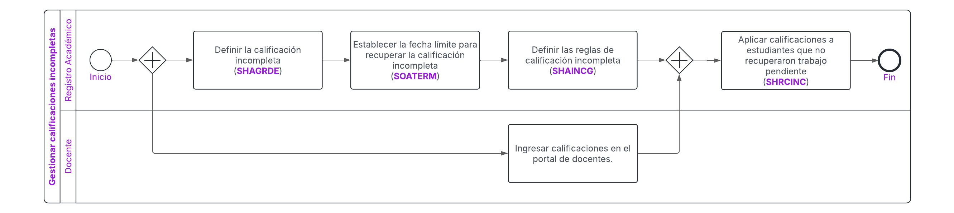
Overview: Gestionar calificaciones incompletas
Gestionar calificaciones incompletas

Slide 7

Overview: Región donde aplica
Gestionar calificaciones incompletas
Todo LAC

Slide 8
Overview: Gestionar calificaciones incompletas
Gestionar calificaciones incompletas
Concepto | Descripción
Período | Los periodos son unidades de tiempo que permiten clasificar, activar o desactivar diferentes elementos en el sistema.
Parte de período | Unidad de tiempo que segmenta un periodo, definiendo fechas de inicio y fin de clases como prerrequisito para toda la configuración administrativa del sistema de información Banner.
Número de Referencia de Curso (NRC) | Es un valor numérico único, en un periodo, que identifica la oferta de un curso en un horario específico y con uno o varios docentes que lo dictan.
Códigos de calificación | Son los códigos que se asignan a las calificaciones de los cursos. Los códigos de calificación son los que se pueden registrar en el autoservicio o en el backoffice.
Calificación Intentada | Es aquella obtenida por los cursos registrados por los estudiantes.
Calificación Incompleta | Código de calificación que indica que el estudiante aun no ha completado su evaluación.
Modo de calificación | se refiere al formato bajo el cual se calificarán los cursos. Por ejemplo: numérico, cualitativo, entre otros. Los códigos de calificación se asocian a uno o varios modos de calificación, de manera que el profesor podrá utilizarlos según el modo de calificación que se establezca para el curso que dicta.

Slide 9
Configuraciones
Gestionar calificaciones incompletas

Slide 10
Modo de calificar
Gestionar calificaciones incompletas
Modos de calificación que tendrá cada uno de los códigos de calificación

Slide 11
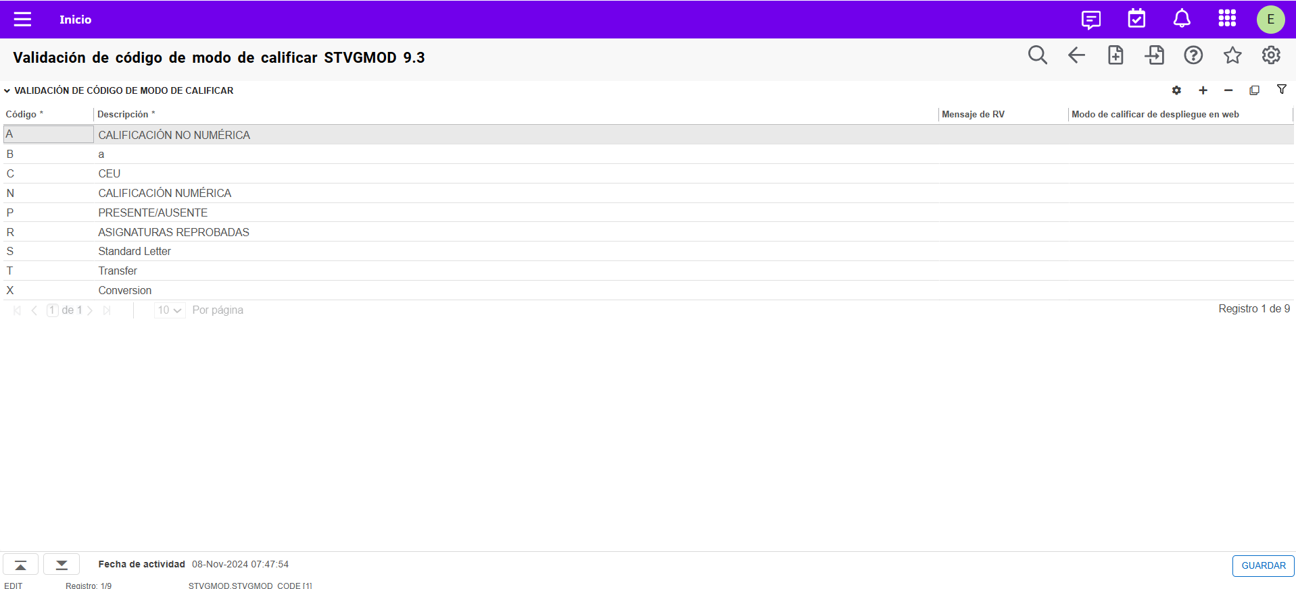
Modo de calificar
Gestionar calificaciones incompletas
1
2
3
Los modos de calificar predefinidos ya están en la página STVGMOD. Si desea crear un nuevo código siga los pasos que a continuación se indican:
Para ingresar un nuevo código debe hacer clic en Insertar
Ingrese el código para el modo de calificación
Incorpore la Descripción del código correspondiente
Guarde la información
4

Slide 12
Crear códigos de calificaciones incompletas
Gestionar calificaciones incompletas

Slide 13
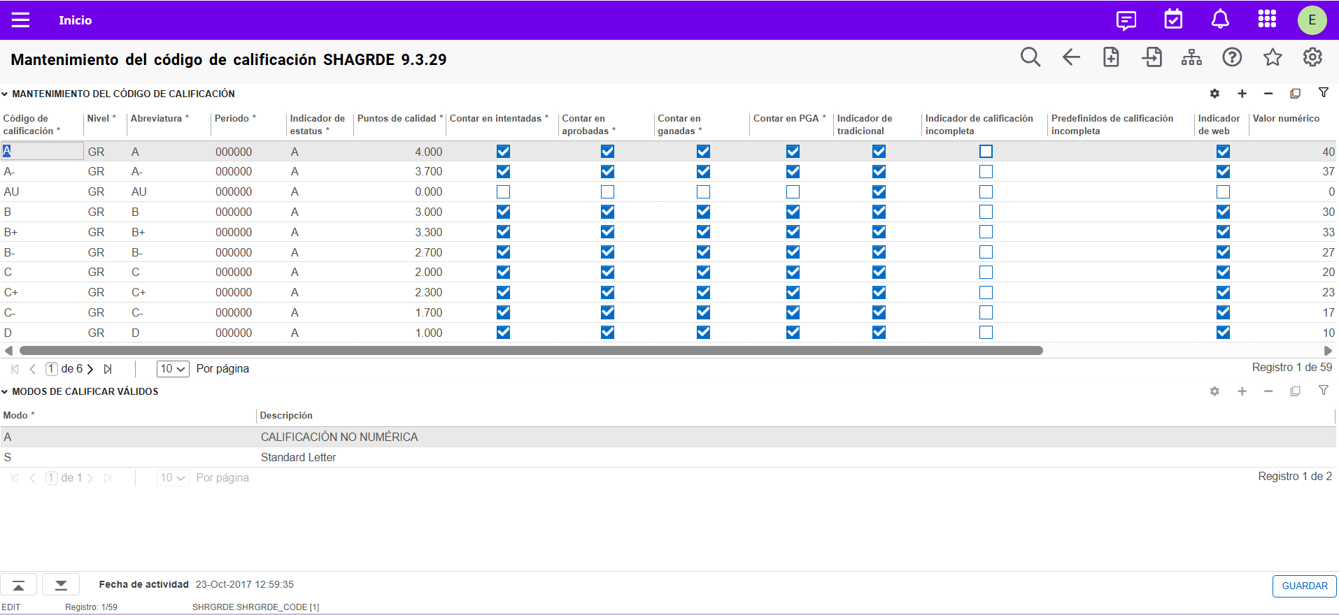
Crear códigos de calificaciones incompletas (SHAGRDE)
Gestionar calificaciones incompletas
1
2
3
En SHAGRDE, haga clic en Insertar para crear un nuevo código de calificación.
Ingrese el código correspondiente a la calificación
Ingrese el código de nivel de curso para el cual el código de calificación es válido

Slide 14
Crear códigos de calificaciones incompletas (SHAGRDE)
Gestionar calificaciones incompletas
4
6
5
7
Ingrese una descripción abreviada del código de calificación.
Ingrese el código de período a partir del cual se puede utilizar el código de calificación con las características que se van a definir.
Ingrese el estatus del código de calificación. Los valores son I (Inactivo) o A (Activo).
Ingrese el valor numérico del código de calificación. Estos puntos de calidad son los que se toman en cuenta para el cálculo del promedio del estudiante.

Slide 15
Crear códigos de calificaciones incompletas (SHAGRDE)
Gestionar calificaciones incompletas
8
9
Active la casilla para que el código de calificación incompleta se cuente como intentado para el alumno.
Active la casilla Indicador de calificación incompleta para definir el código de calificación como calificación incompleta.

Slide 16
Crear códigos de calificaciones incompletas (SHAGRDE)
Gestionar calificaciones incompletas
10
11
Indique la calificación final, de reemplazo, predefinida, para la calificación incompleta.
Active la casilla para que el código de calificación pueda ser utilizado por el profesor en la carga de calificaciones de curso por el autoservicio

Slide 17
Crear códigos de calificaciones incompletas (SHAGRDE)
Gestionar calificaciones incompletas
12
Indique el valor numérico de la calificación.
Pase al siguiente bloque.
13

Slide 18
Crear códigos de calificaciones incompletas (SHAGRDE)
Gestionar calificaciones incompletas
14
Ingrese el o los modos de calificación asociados al código de calificación (inserte nuevos registros si es más de un modo de calificar).
Guarde la información.
15

Slide 19
Definir fecha límite para reemplazo de calificación incompleta
Gestionar calificaciones incompletas
Se establece para cada Parte de período…

Slide 20
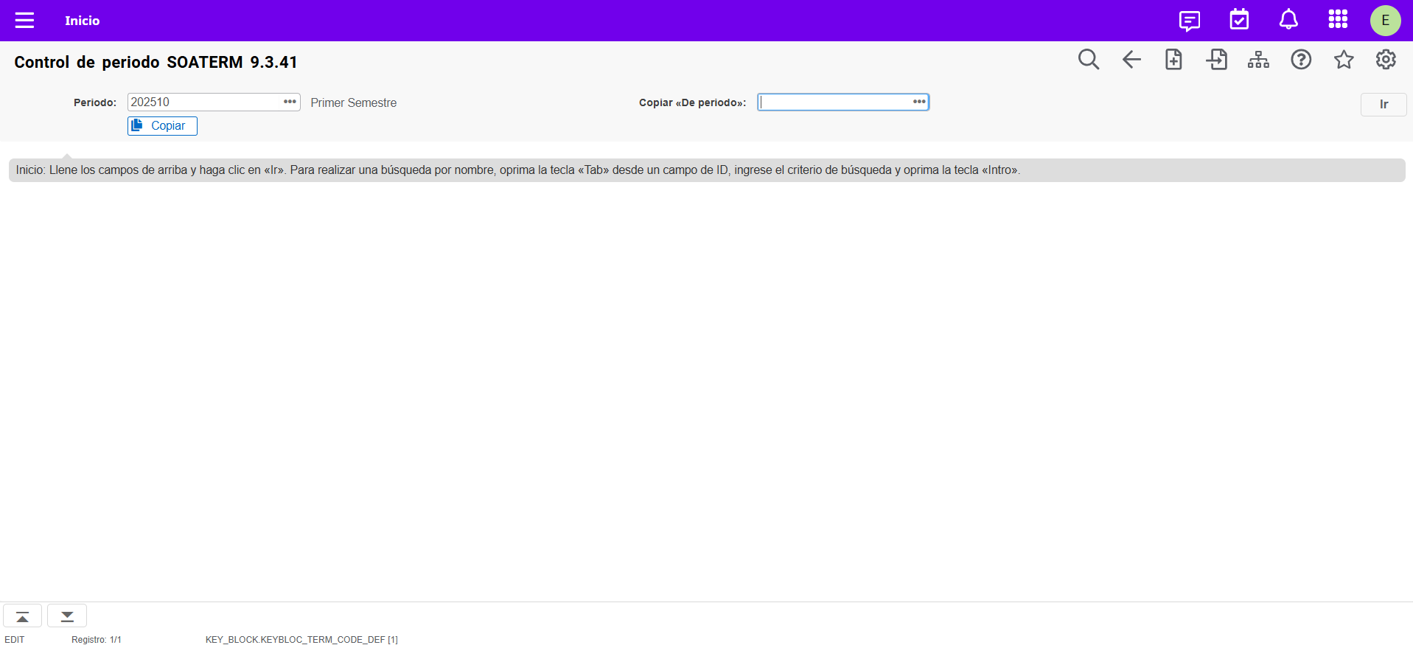
Definir fecha límite para reemplazo de calificación incompleta
Gestionar calificaciones incompletas
1
2
En la página SOATERM:
Ingrese el Período para el cual se establecerán las fechas.
Presione el botón Ir.

Slide 21
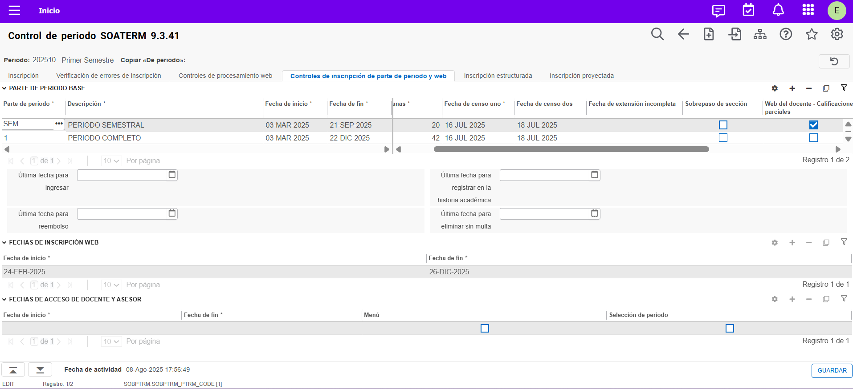
Definir fecha límite para reemplazo de calificación incompleta
Gestionar calificaciones incompletas
3
En la pestaña Controles de inscripción de parte de período y web:
Ingrese la fecha de extensión incompleta. Esta fecha es la que va a heredar la calificación en historia académica y es la que toma el sistema para reemplazar la calificación incompleta por la que se ha definido en SHAGRDE cuando se ejecute el procesamiento.
Presione el botón Guardar.
4

Slide 22
Definir las reglas de calificación incompleta
Gestionar calificaciones incompletas

Slide 23
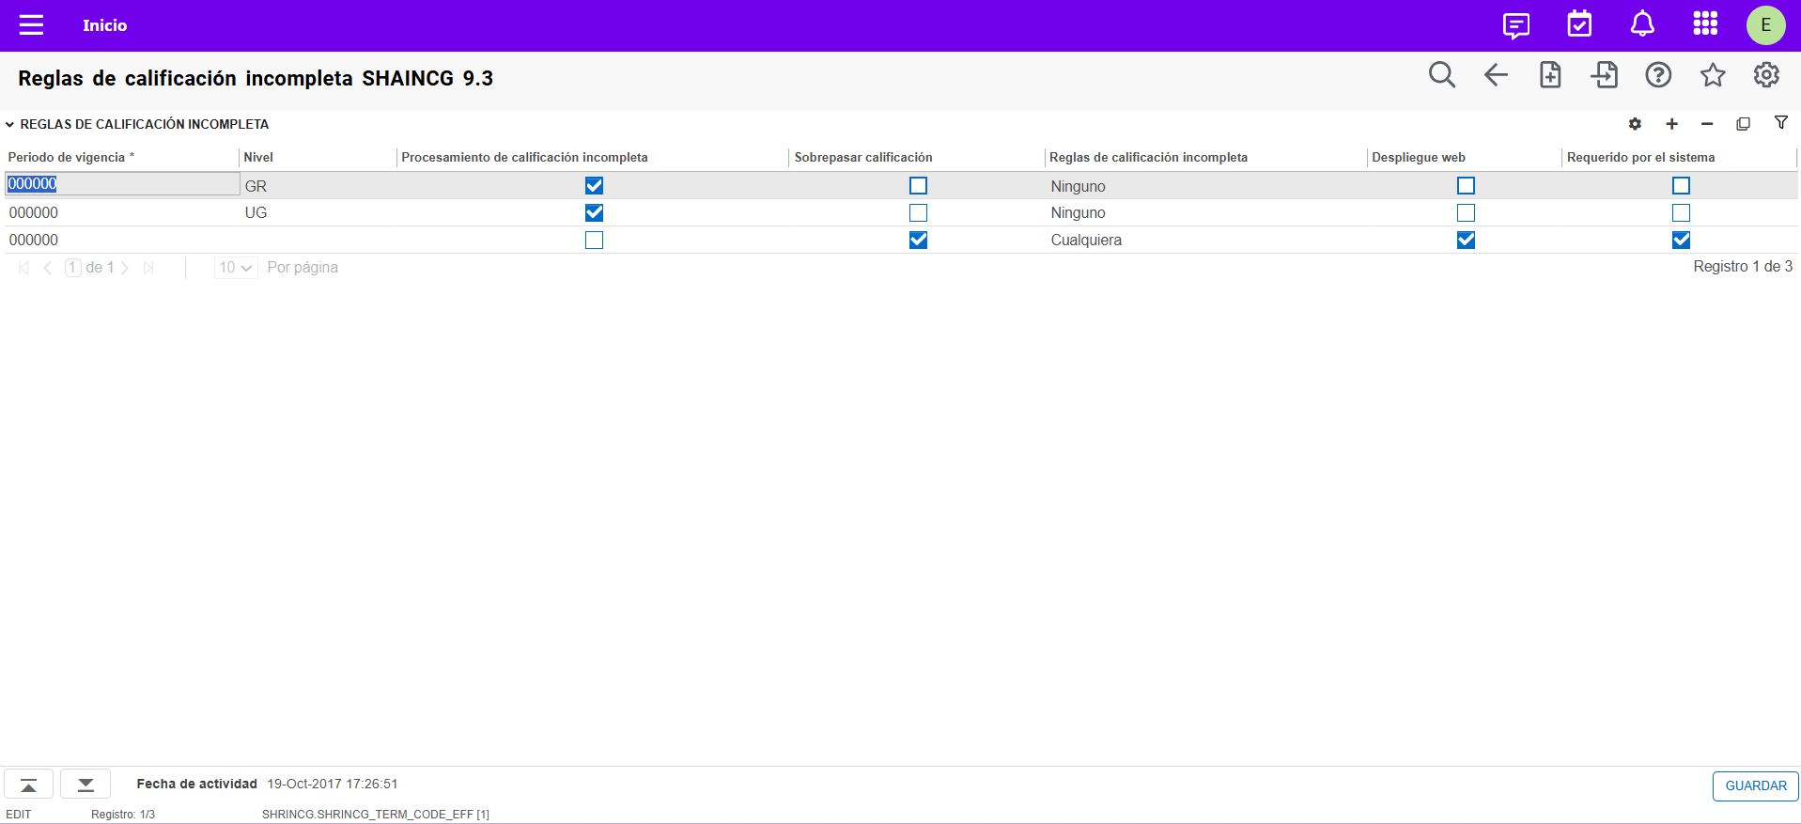
Definir las reglas de calificación incompleta
Gestionar calificaciones incompletas
1
2
3
En la página SHAINCG:
Presione la opción Insertar para establecer una nueva regla.
Ingrese el código correspondiente al periodo vigente para la regla.
Ingrese el código del nivel para el que aplique la regla. Si no se indica un nivel específico, la regla se aplicará para todos los niveles.

Slide 24
Definir las reglas de calificación incompleta
Gestionar calificaciones incompletas
4
5
Active la casilla si la regla de nivel o periodo está activa para el procesamiento de calificación incompleta.
Active la casilla si el docente puede sobrepasar una calificación predefinida, incompleta y final, es decir, si se activa, el docente pudiese cambiar la calificación predefinida (0.0 en el caso del CESA) por otra.

Slide 25
Definir las reglas de calificación incompleta
Gestionar calificaciones incompletas
6
7
Indique si los docentes tienen permiso para sobrepasar la fecha de extensión para calificaciones incompletas en relación al valor predefinido, y que permisos están otorgando. Las opciones son:
  Reducir: el docente puede colocar una fecha anterior a la predefinida.
  Ampliar: para ingresar una fecha posterior a la predefinida.
  Cualquier: el docente puede colocar cualquier fecha, anterior o posterior, diferente a la predefinida
  Ninguno: el profesor no puede sobrepasar la fecha predefinida.
Active la casilla si los valores de calificación final, substituta, predefinida e incompleta y la fecha de extensión se deben desplegar en SSB en la página de Calificaciones Finales.
Guarde la información de la regla.
8

Slide 26
Registro de calificación incompleta por parte del docente
Gestionar calificaciones incompletas
Y posterior sustitución por la calificación obtenida por el estudiante

Slide 27
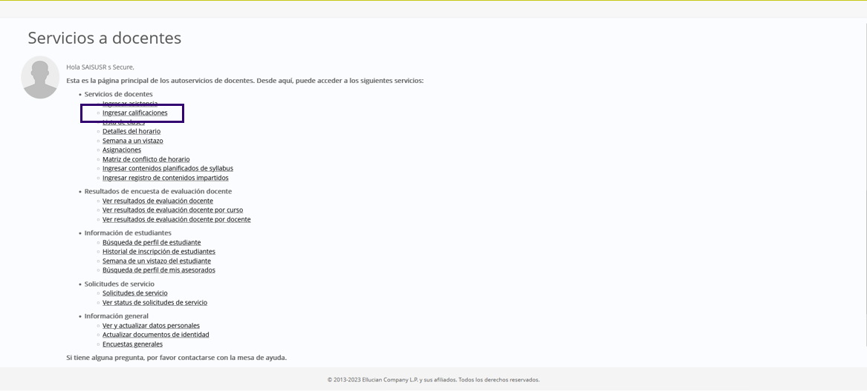
Registro de calificación incompleta por parte del docente
Gestionar calificaciones incompletas
El profesor accede a la sección donde registra las calificaciones de sus alumnos en el autoservicio.

Slide 28
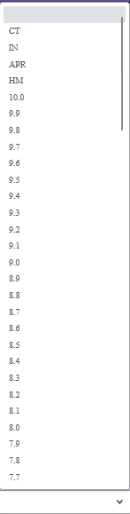
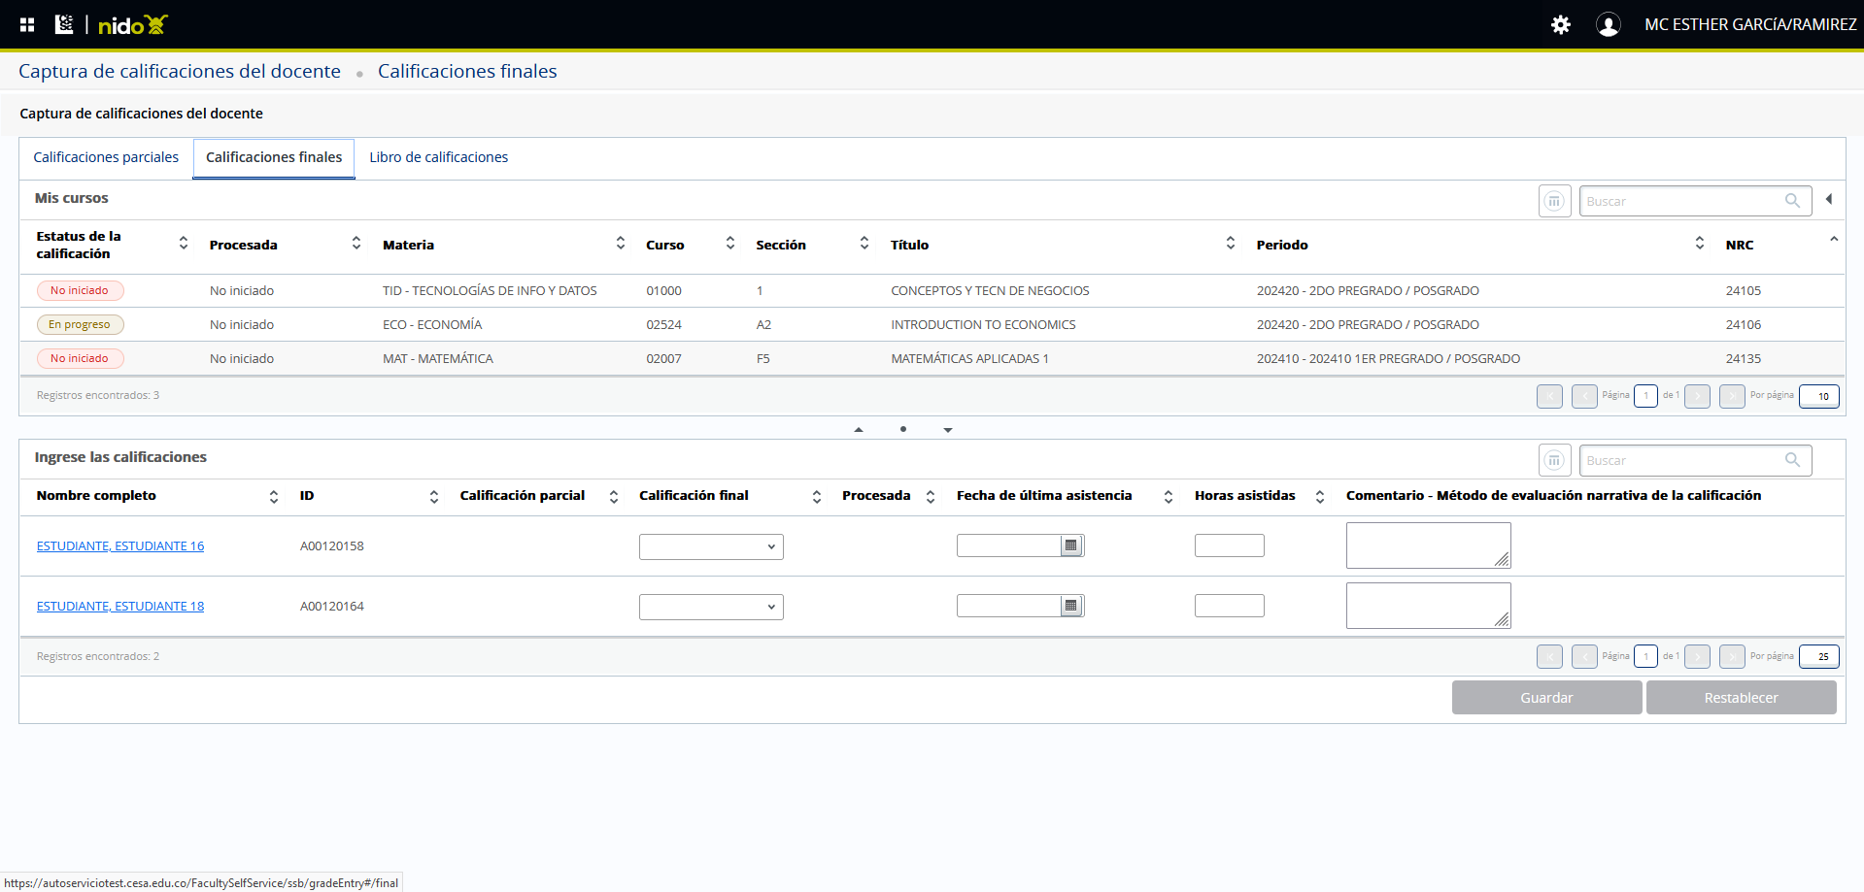
Registro de calificación incompleta por parte del docente
Gestionar calificaciones incompletas
En la pestaña Calificaciones Finales, se debe asignar al estudiante el código correspondiente a la calificación incompleta (código creado en SHAGRDE)
1

Slide 29
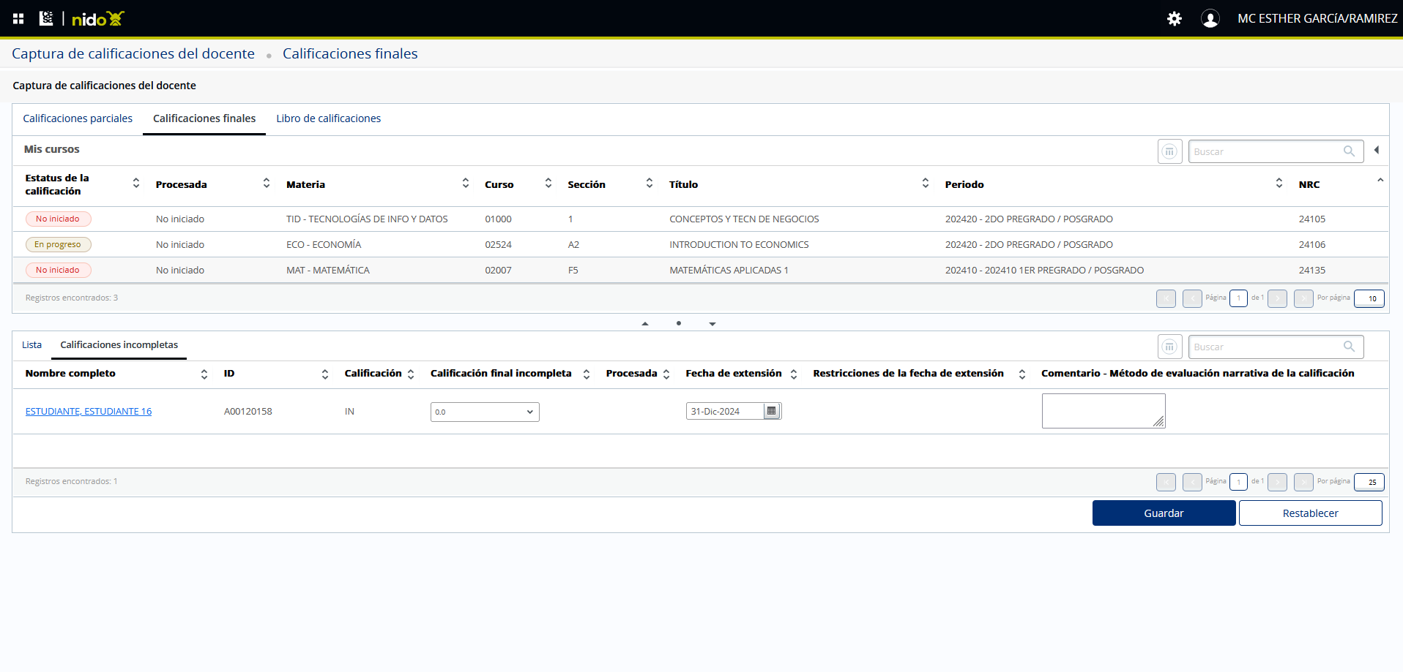
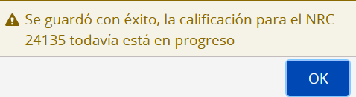
Registro de calificación incompleta por parte del docente
Gestionar calificaciones incompletas
5
Automáticamente, el sistema activa la pestaña Calificación Incompleta y muestra la calificación configurada para el código ingresado.
Si lo desea, el docente puede agregar un comentario.
Guardar la información.
El sistema muestra un mensaje de éxito.
2
3
4

Slide 30
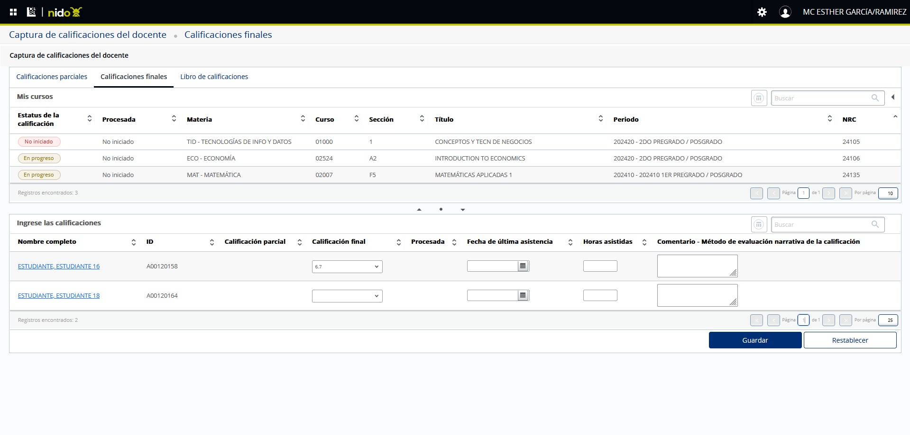
Registro de calificación incompleta por parte del docente
Gestionar calificaciones incompletas
5
Cuando el estudiante complete su evaluación, el docente puede ingresar nuevamente a la Pestaña de Calificaciones finales.
En la pestaña Lista, el docente ingresa el código de la calificación obtenida por el estudiante, sustituyendo la calificación incompleta.
Guardar la información.
6
7

Slide 31
Procesar calificaciones incompletas
Gestionar calificaciones incompletas
Reemplazándola, en historia académica, con la calificación predefinida cuando pasó la fecha de extensión

Slide 32
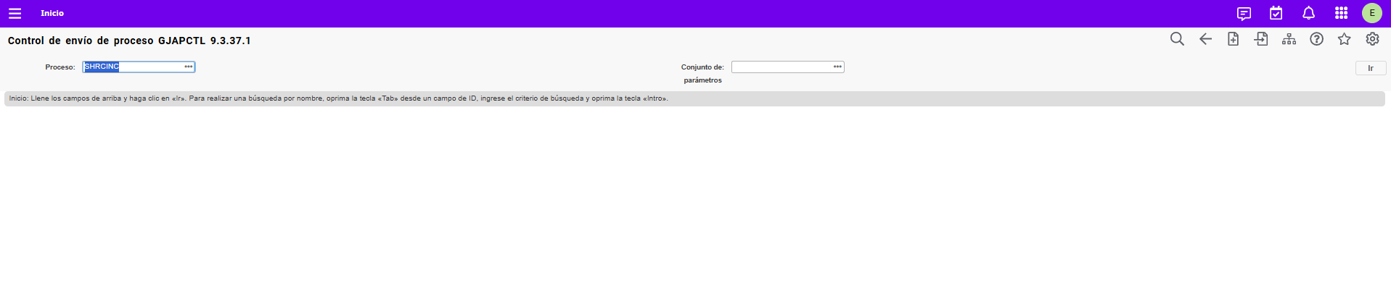
Procesar calificaciones incompletas
Gestionar calificaciones incompletas
1
2
Ingrese al proceso SHRCINC desde la página GJAPCTL.
Presione el botón Ir.

Slide 33
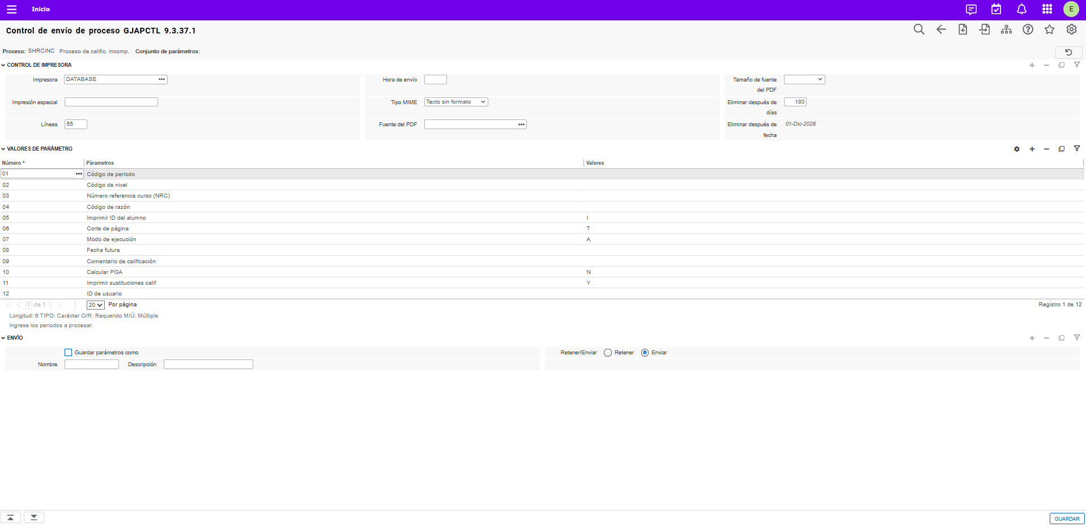
Procesar calificaciones incompletas
Gestionar calificaciones incompletas
3
5
Defina la impresora como DATABASE
Pase al siguiente bloque.
Ingrese los parámetros del proceso, según la tabla que se presenta en la siguiente diapositiva.
Inicialmente se muestras solo 10 parámetros, amplíe los registros por página para ver todos los que se solicitan.
4

Slide 34
Procesar calificaciones incompletas
Gestionar calificaciones incompletas
Número | Parámetro | Valores | Requerido / Opcional
01 | Código de Periodo | Seleccione el período para el cual desea correr el procesamiento de calificaciones incompletas | R
02 | Código de Nivel | Seleccione el código del nivel para el cual desea correr el proceso. Si no ingresa nivel, el procesamiento se hará a todos los niveles. | O
03 | Número de Referencia de curso (NRC) | Ingrese, si así lo desea, el NRC para el cual se correrá el proceso. Si no ingresa un NRC específico, el proceso aplicará a todos los NRC del periodo. | O
04 | Código de Razón | Seleccione el código de razón de cambio de calificación que se ingresará a la nueva calificación del estudiante. Los posibles códigos son definidos en la tabla STVGCHG. | R
05 | Imprimir ID de alumno. | Señale si desea que en resultado del proceso se imprima o no el ID del alumno. Los posibles valores son: I (incluir) y E (Excluir) | R
06 | Corte de página | Señale el criterio para que la salida del proceso salte las páginas: T (Periodo), C(curso) o N (no se haga salto de páginas) | R
07 | Modo de ejecución | Ingrese el modo en que se ejecutará el proceso: A (auditoría, no se procesa ningún registro) o U (actualizar, con lo que se procesan los registros) | R
08 | Fecha futura | Solo puede declararse en modo de ejecución Auditoría. Ingrese la fecha para la cual quiere hacer una proyección del proceso a esa fecha. | O
09 | Comentario de calificación | Seleccione, si así lo desea, el código de comentario que se agregaría en la calificación. Los posibles códigos son definidos en la página STVGCMT. | O
10 | Calcular GPA | Indique si al terminar el procesamiento, se debe calcular el promedio de calificaciones de los estudiantes: Y (si) o N (no). | R
11 | Imprimir sustituciones calif | Señale si desea que en resultado del proceso se imprima o no las calificaciones sustituidas. Los posibles valores son: Y (si) y N (no) | R
12 | ID usuario | Ingrese el ID del usuario que ejecuta el proceso | R

Slide 35
Procesar calificaciones incompletas
Gestionar calificaciones incompletas
6
Toda vez que se ingresaron los parámetros, pase al siguiente bloque.

Slide 36
Procesar calificaciones incompletas
Gestionar calificaciones incompletas
7
Seleccione la opción enviar.
Guarde la información.
8

Slide 37
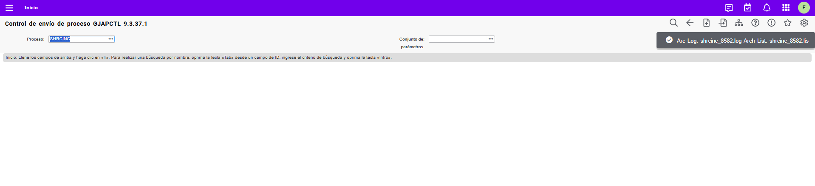
Procesar calificaciones incompletas
Gestionar calificaciones incompletas
El sistema asignará un número al proceso ejecutado.

Slide 38
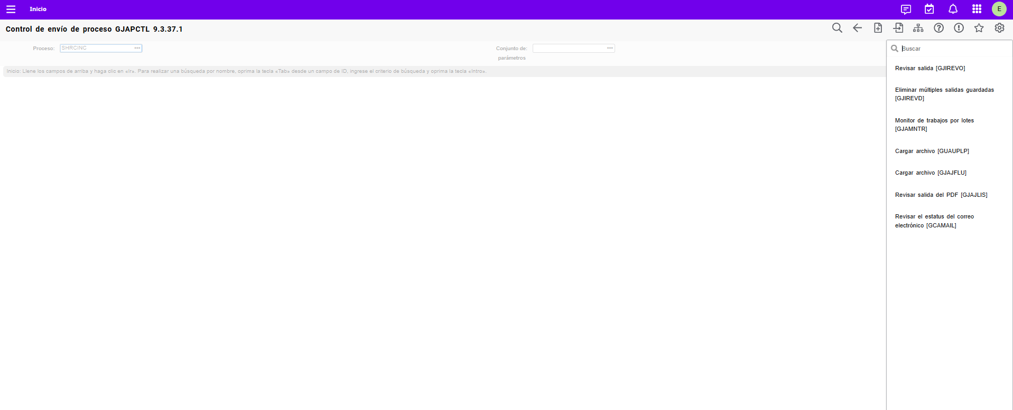
Procesar calificaciones incompletas
Gestionar calificaciones incompletas
9
10
Presione la opción Relacionado en la barra superior.
Seleccione Revisar Salida (GJIREVO).

Slide 39
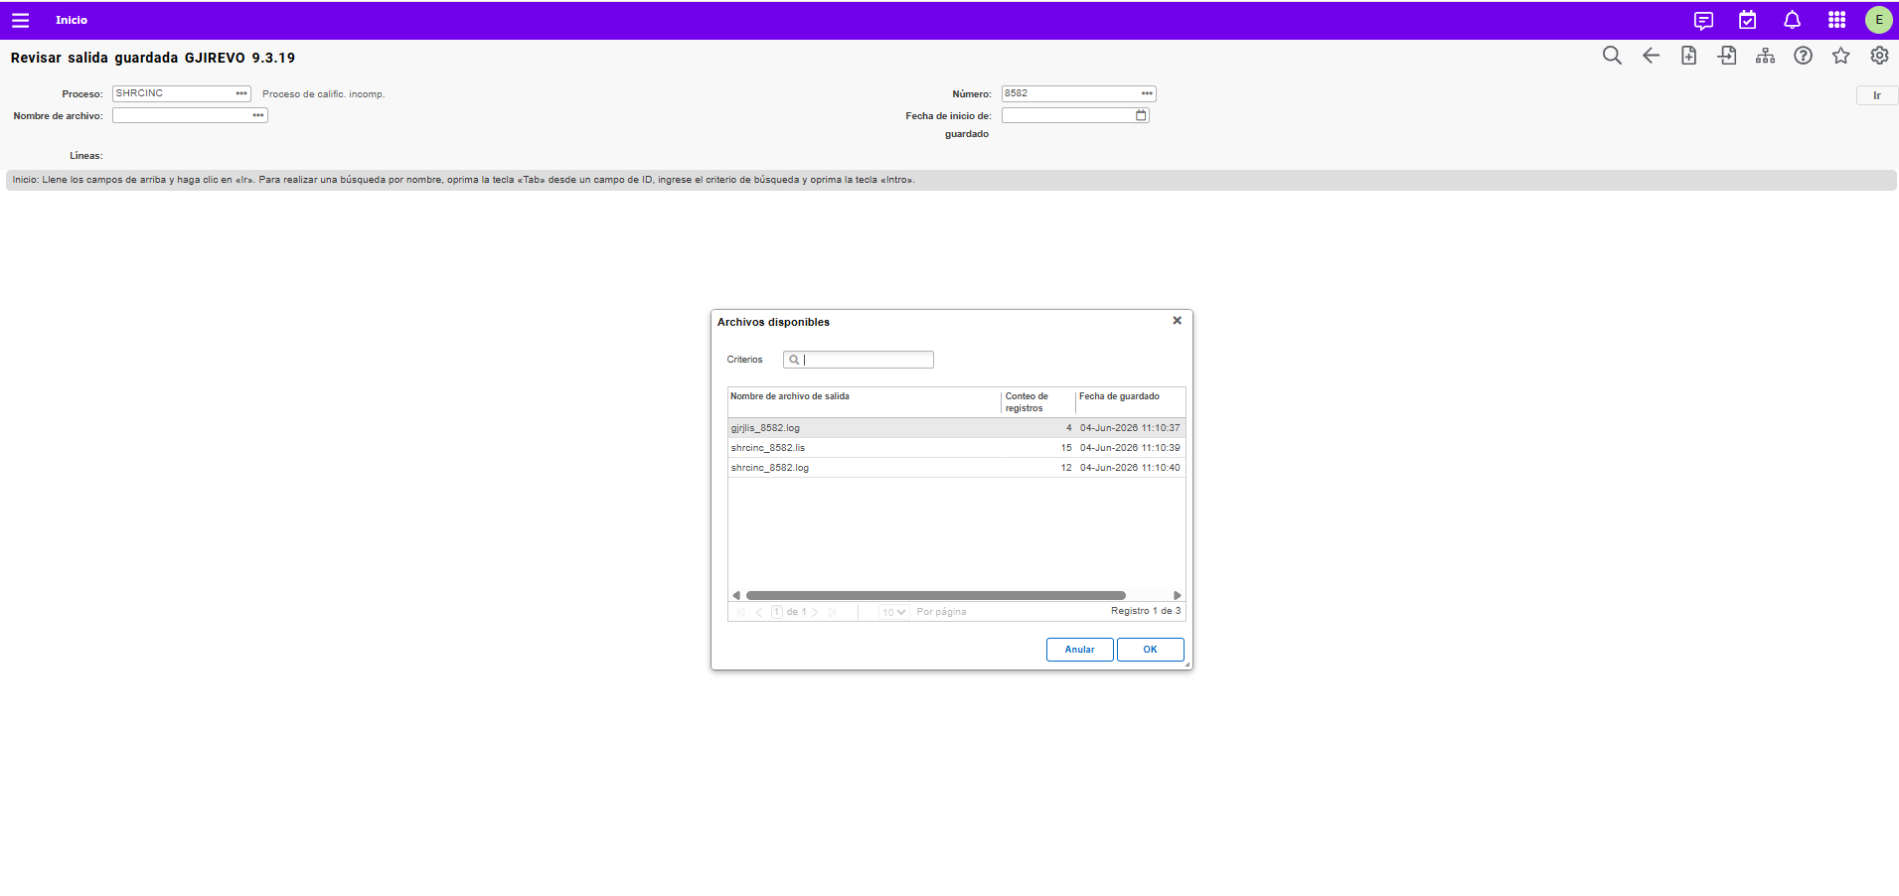
Procesar calificaciones incompletas
Gestionar calificaciones incompletas
11
12
13
Automáticamente, la página muestra el código del proceso y el número asignado.
Presione los tres puntos del campo Nombre de archivo.
Seleccione, de la ventana que emergió, el archivo .lis que se muestra (se despliega solamente si el proceso terminó su ejecución), presionando el botón OK

Slide 40
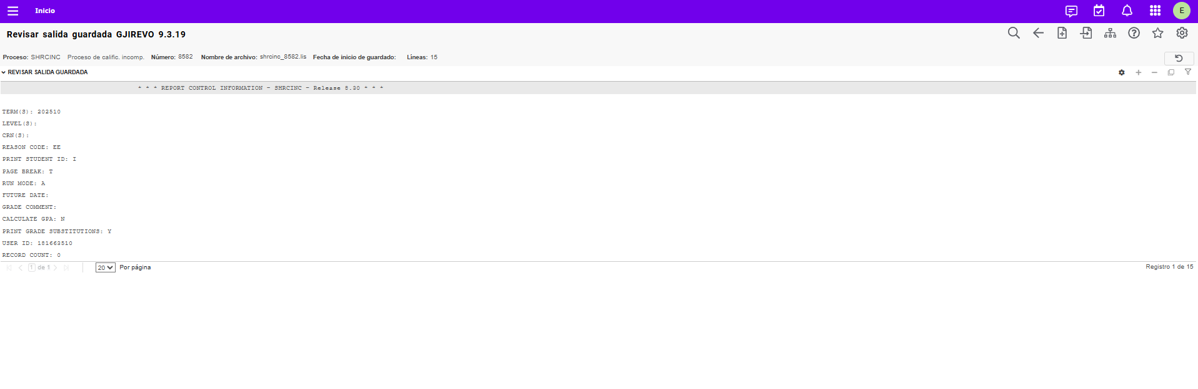
Procesar calificaciones incompletas
Gestionar calificaciones incompletas
Puede visualizar los resultados del proceso en la página…

Slide 41
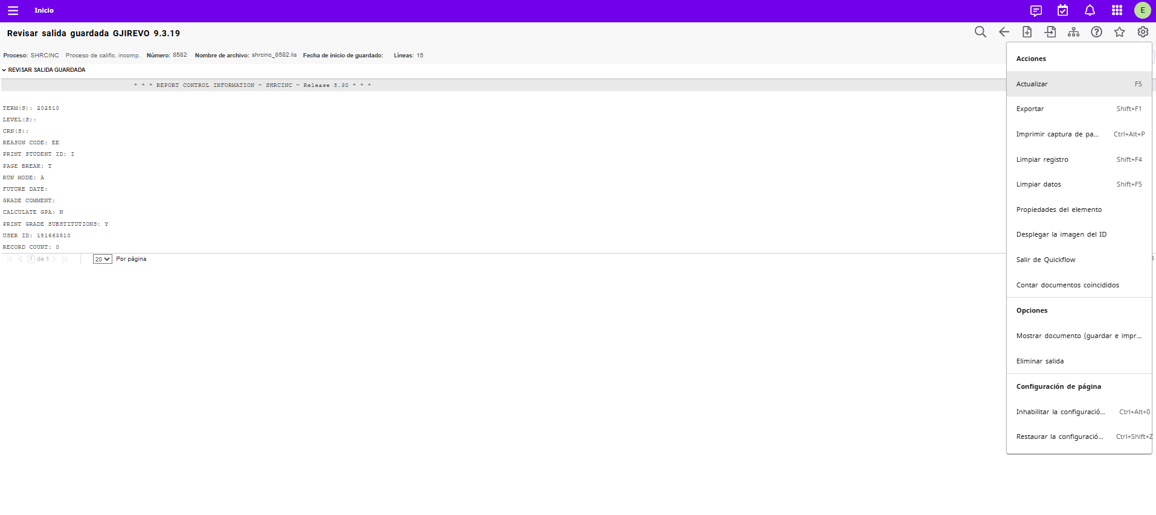
Procesar calificaciones incompletas
Gestionar calificaciones incompletas
O bien guardar el archivo mediante el menú de Herramientas

Slide 42
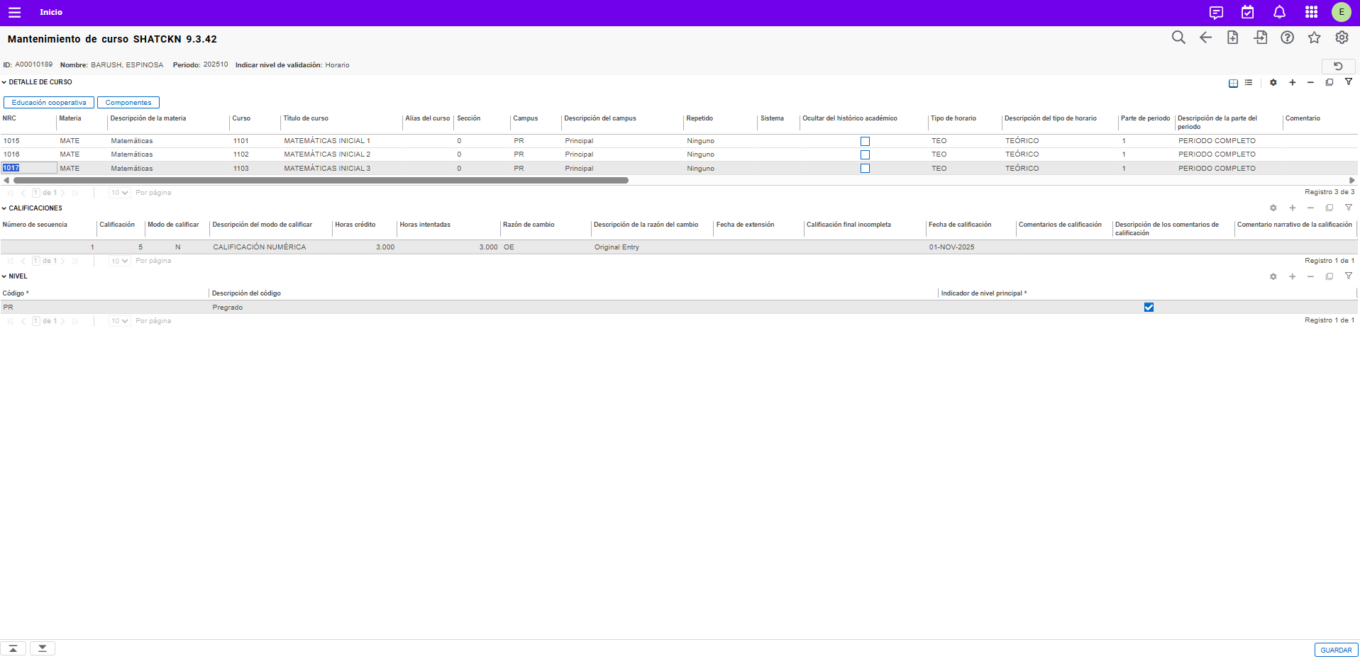
Procesar calificaciones incompletas
Gestionar calificaciones incompletas
La fecha de extensión de la calificación en historia académica del estudiante debe ser igual o menor a la fecha de ejecución del proceso, para que tome al estudiante.
Luego de la ejecución del proceso, se ha cambiado la calificación del estudiante por la que está configurada en SHAGRDE para el código de calificación incompleta

Slide 43
RESUMEN
Gestionar calificaciones incompletas
  Mediante la página de Mantenimiento de Código de Calificación (SHAGRDE) se definen los calificación incompleta, para los cuales se deben definir, también, la calificación que la reemplazará en caso de que el estudiante no complete su evaluación.
  Registro Académico define las reglas que aplican para el procesamiento de las calificaciones incompletas:
    Fecha límite para completar recuperar la calificación incompleta.
    Reglas propias de la calificación incompleta para cada período.
  El profesor podrá sustituir la calificación incompleta por la calificación obtenida por el estudiante, hasta la fecha límite definida por Registro Académico.
  Registro Académico deberá correr el proceso SHRCINC para reemplazar la calificación incompleta de los estudiantes que no completaron su evaluación por la definida en SHAGRDE.

Slide 44


MUCHAS GRACIAS
Consultor
Correo

